Slide 1

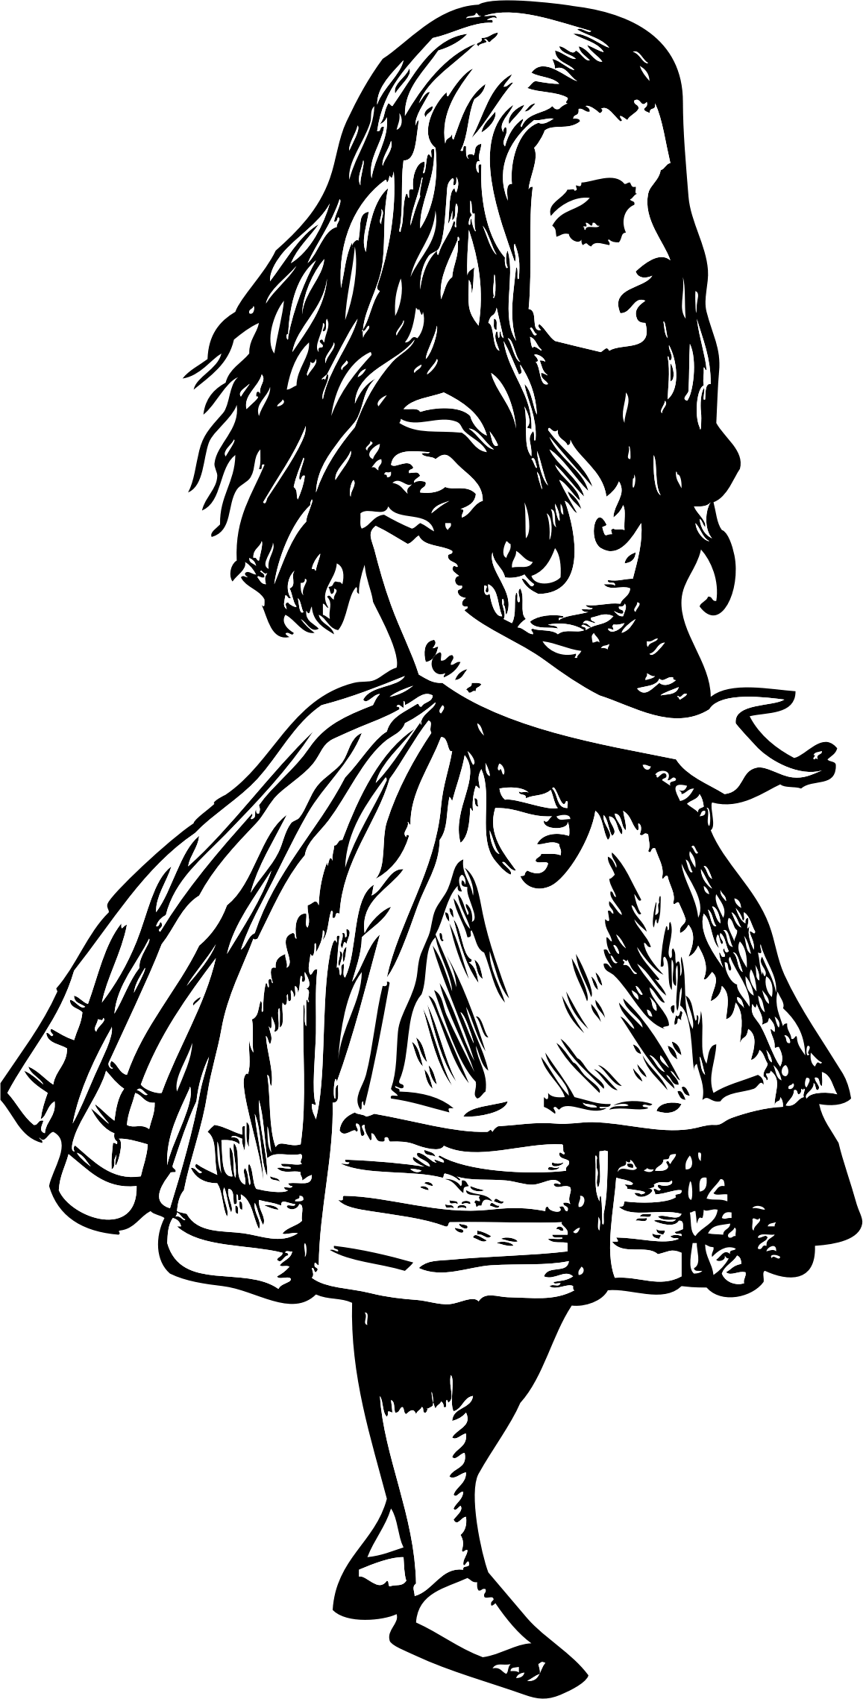




Slide 2
Hi, Bob
Hi, Bob
明文
明文
加密
解密
Jo, Npn
Jo, Npn
密文
密文
Bob
加密系统
Alice

Slide 3
密钥
明文
H → J
i → o
B → N
o → p
Hi, Bob
Hi, Bob
加密算法
Jo, Npn
Jo, Npn
密钥
Alice
Bob

